Slide 1

Monopoly Blackout

Slide 2
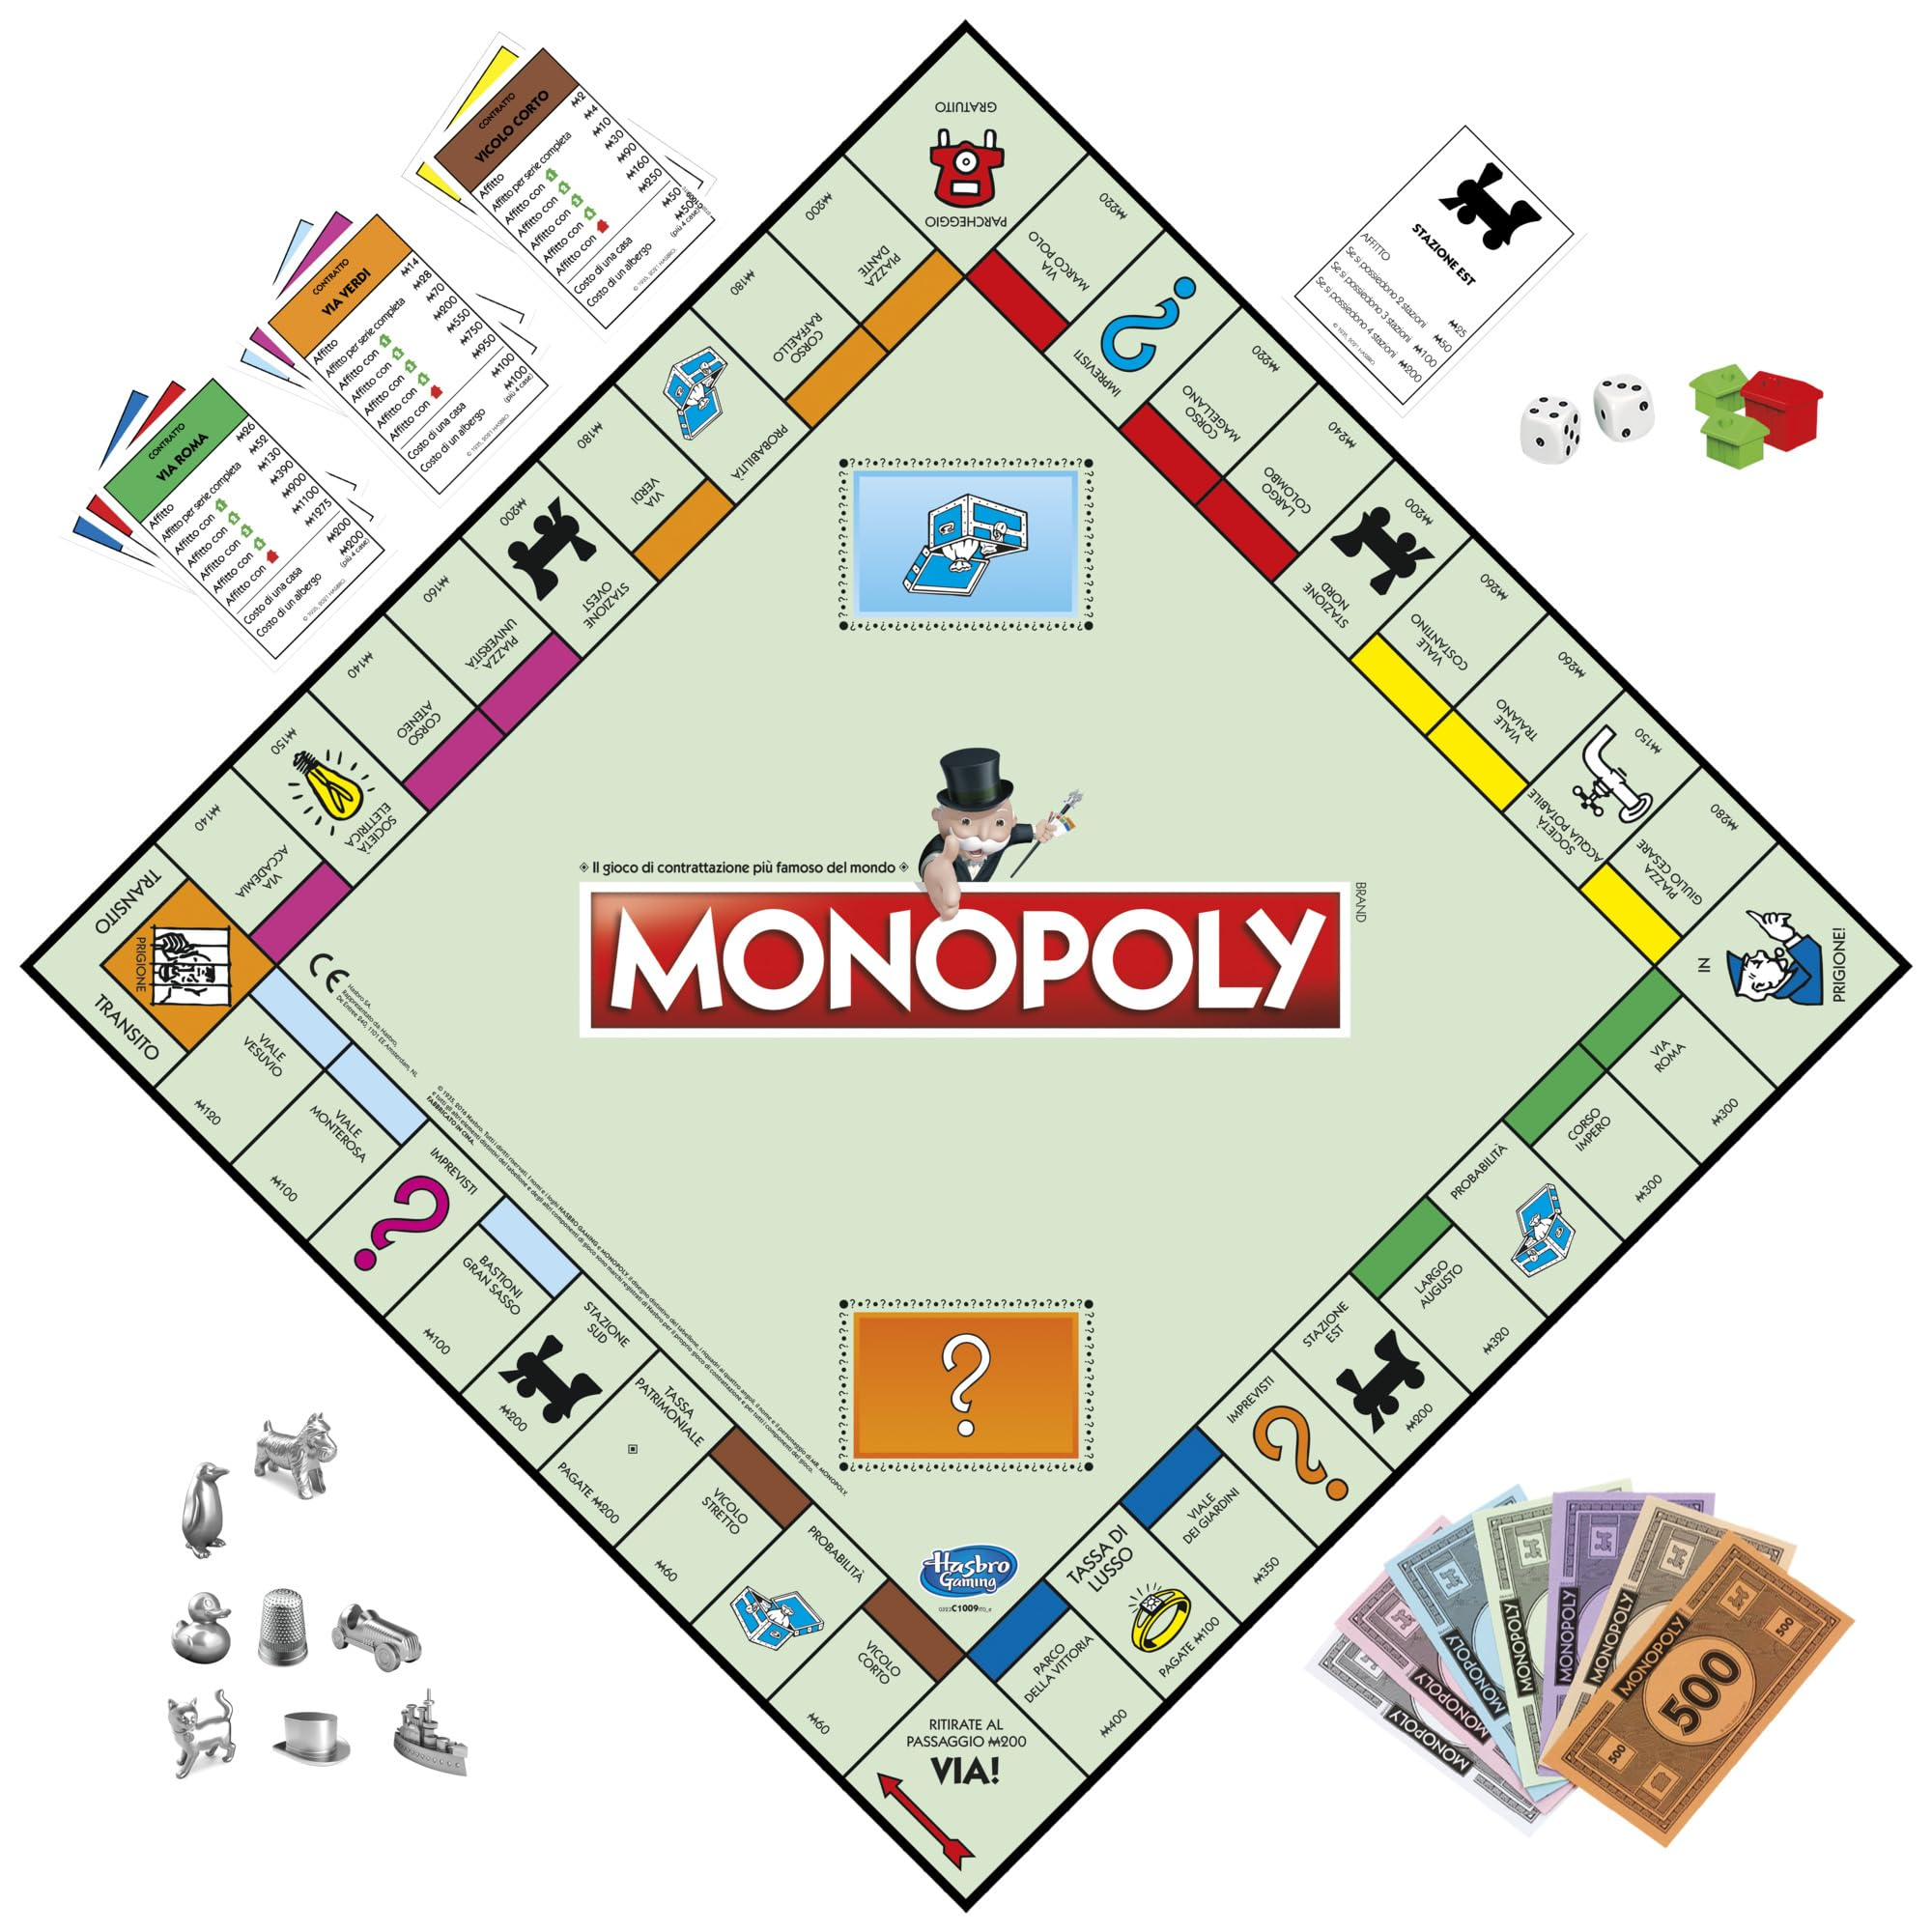
Immagina un mondo dove puoi diventare un grande immobiliare partendo da zero. Monopoly blackout è il gioco da tavolo che trasforma ogni serata in una sfida strategica tra amici e familiari, mettendo alla prova abilità di negoziazione, gestione e un pizzico di fortuna.
I giocatori competono per accaparrarsi proprietà iconiche, costruire case e alberghi, e mandare in bancarotta gli avversari.

Slide 3
Game Sheet
Target: amici, famiglie
Platform: Pc, mobile(IOS/Android), gioco fisico
Genre: strategico, multiplayer
Price: 20£

Slide 4

Game Structure
Diventare l’ultimo giocatore rimasto non in bancarotta, accumulando ricchezza tramite l'acquisto, la costruzione e l'affitto di proprietà. Monopoly blackout ha inoltre una nuova meccanica che riguarda la società elettrica, la quale permette al giocatore che la possiede una volta sopra la casella, di tirare il dado e se esce o 3 o 4 può spegnere tutte le luci della città e non pagare per 3 turni, se ci capita sopra, la stazione e le case e hotel perché senza elettricità.

Slide 5
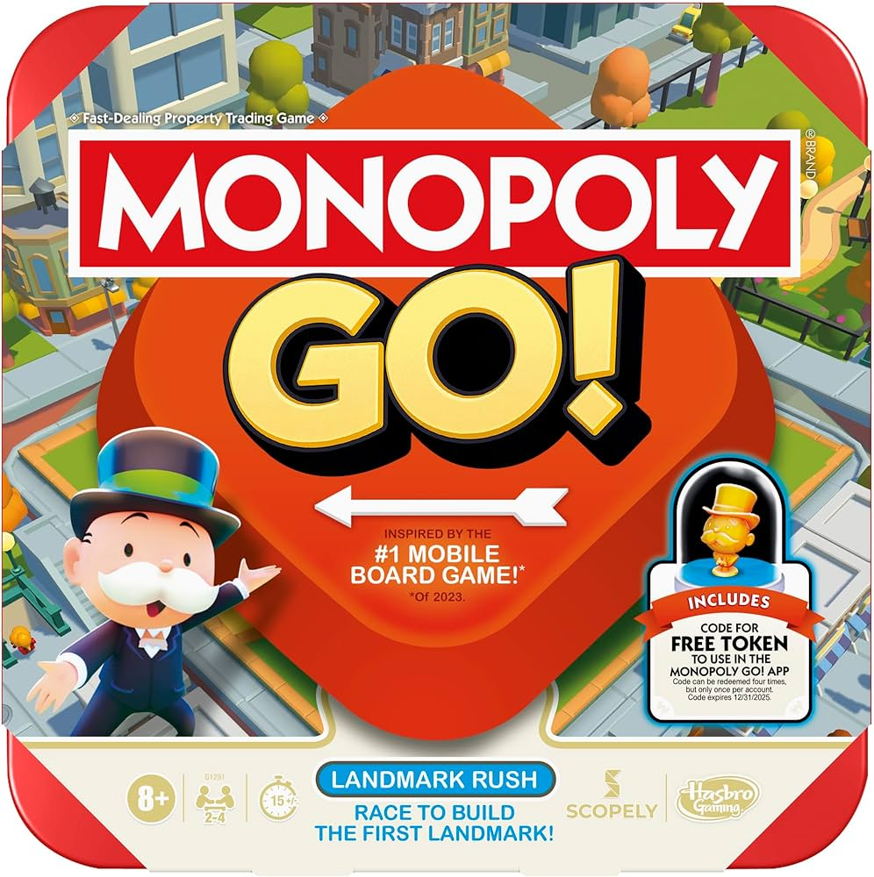
Creative Mix
Monopoly tutte le versioni, Monopoly Go

Slide 6
Game Loop
Il giocatore tira i dadi, muove la pedina, risolve la casella, diverse azioni facoltative (comprare case o hotel, vendere o ipotecare proprietà, scambiare proprietà, pagare per uscire di prigione ecc), passare il turno.

Slide 7
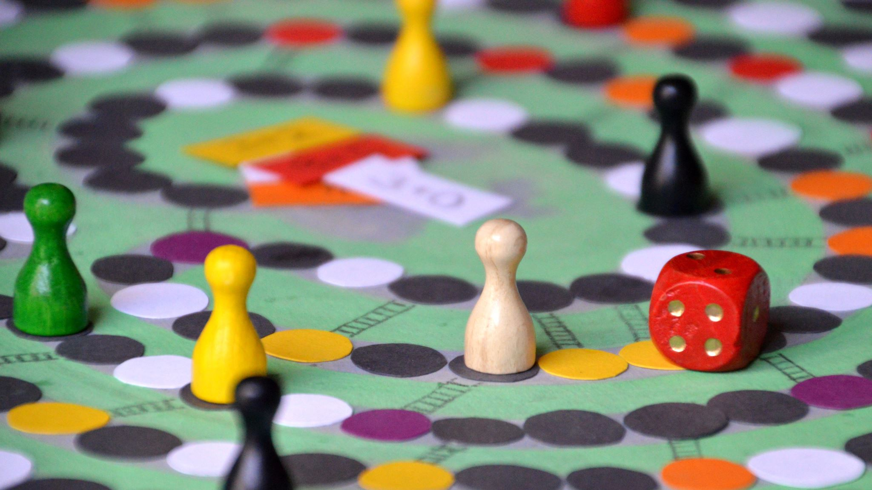
Game Pillars
Gestione delle risorse, interazione e negoziato, fortuna, controllo proprietà, meccanica nuova della società elettrica.

Slide 8
Key Selling Points
Icona globale dal 1935, gioco di strategia e fortuna, simulazione del capitalismo, presenza digitale, casella della società elettrica che permette di spegnere tutte le luci della città e ti facilita 3 turni.

Slide 9
Financial projection/timeline
5 anni per la creazione, produzione fisica 1.2M, sviluppo digitale 50K.

Slide 10

Team
Game designer
Art director
Project manager
Marketing lead
Legal
Developer
Tester

